Slide 1
Beheersing van ICT-kosten in ziekenhuizen
Frank Robben
Administrateur-generaal eHealth-platform
Willebroekkaai 38
B-1000 Brussel
E-mail: Frank.Robben@ehealth.fgov.be
Website eHealth-platform https://www.ehealth.fgov.be
Persoonlijke website: http://www.frankrobben.be

Slide 2
Enkele evoluties in de gezondheidszorg
Meer chronische ipv louter acute zorg
Transmurale zorg en zorg op afstand
Multidisciplinaire, geïntegreerde zorg
Meer patient empowerment
Snel evoluerende kennis
Grensoverschrijdende mobiliteit
Nood aan kostenbeheersing

Slide 3
Deze evoluties vergen
Samenwerking tussen alle zorgactoren
Efficiënte en veilige elektronische communicatie
Kwaliteitsvolle elektronische patiëntendossiers
Zorgpaden en geoptimaliseerde processen
Technische en semantische interoperabiliteit
Waarborgen inzake informatieveiligheid, bescherming van de persoonlijke levenssfeer en respect van het beroepsgeheim

Slide 4
Doelstellingen
eHealth-platform
Hoe ?
door een goed georganiseerde, onderlinge elektronische dienstverlening en informatie-uitwisseling tussen alle actoren in de gezondheidszorg
met de nodige waarborgen op het vlak van de informatieveiligheid, de bescherming van de persoonlijke levenssfeer en het beroepsgeheim
Wat ?
optimaliseren van de kwaliteit en de continuïteit van de gezondheidszorgverstrekking
optimaliseren van de veiligheid van de patiënt
vereenvoudigen van de administratieve formaliteiten voor alle actoren in de gezondheidszorg
degelijk ondersteunen van het gezondheidszorgbeleid

Slide 5








Basisarchitectuur
Patiënten, zorgverleners
en zorginstellingen
Health portal
Software zorgverlener
Software zorginstelling
DTW
Site RIZIV
DTW
portaal eHealth-platform
MyCareNet
DTW
DTW
DTW
Basisdiensten
eHealth-platform
Netwerk
GAB
GAB
GAB
GAB
GAB
GAB

Slide 6

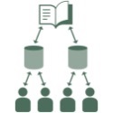





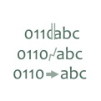


10 operationele basisdiensten
Coördinatie elektronische deelprocessen
Verwijzingsrepertorium (metahub)
Portaal
Timestamping
Geïntegreerd gebruikers- en toegangsbeheer
Beheer van loggings
Systeem voor end-to-end vercijfering
Codering en anonimisering
eHealthBox
Raadpleging Rijksregister en van KSZ-registers

Slide 7
65 toepassingen gebruiken basisdiensten, oa
Ziekenhuisnetwerken (hubs-metahub)
Gezondheidskluizen (Vitalink, Intermed)
Elektronisch zorgvoorschrift in ziekenhuizen
Registers (Orthodpride, Qermid, SAFE, …)
Raadpleging radiologieën voor second opinion
Ondersteuning zorgpaden (SARAI)
Kwaliteitsindicatoren voor ziekenhuizen

Slide 8
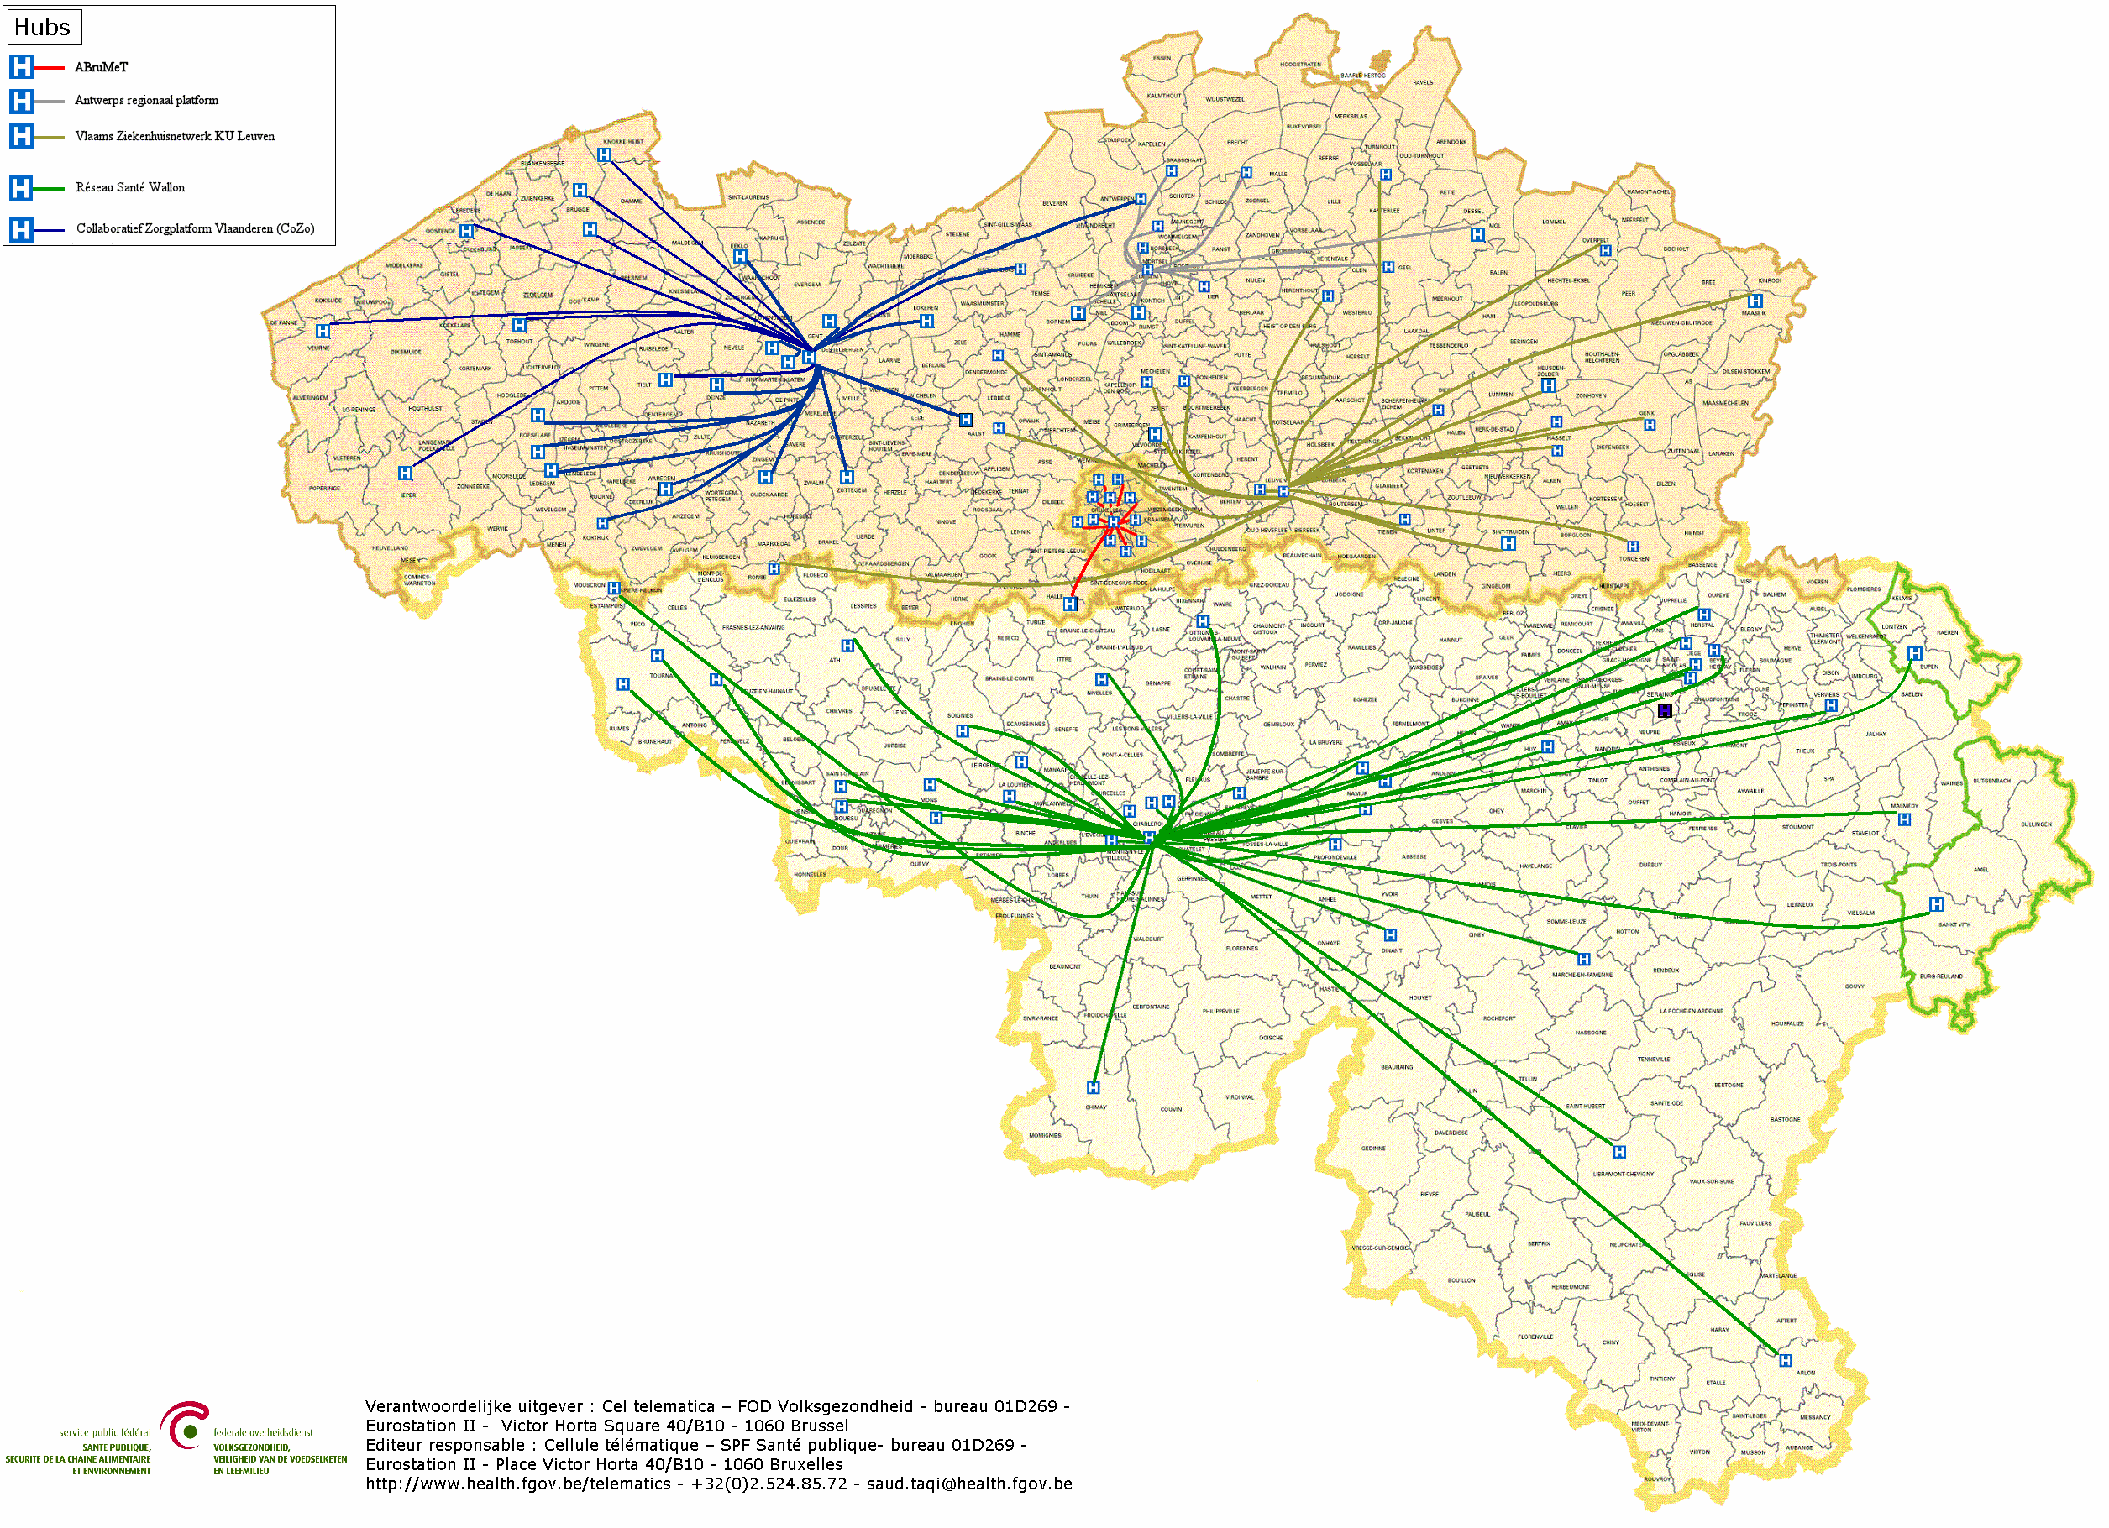

Hub-metahubsysteem
5 hubs
3 technische implementaties
Bijna alle Belgische ziekenhuizen

Slide 9




Hub-metahubsysteem: vroeger

Slide 10



Hub-metahubsysteem: nu
3: Fetch data from hub A
A
1: Where can we find data?
2: In hub A and C
4:
All data available
3: Fetch data from hub C
C
B

Slide 11



Extramurale gegevens
A
Inter-Med
C
B

Slide 12
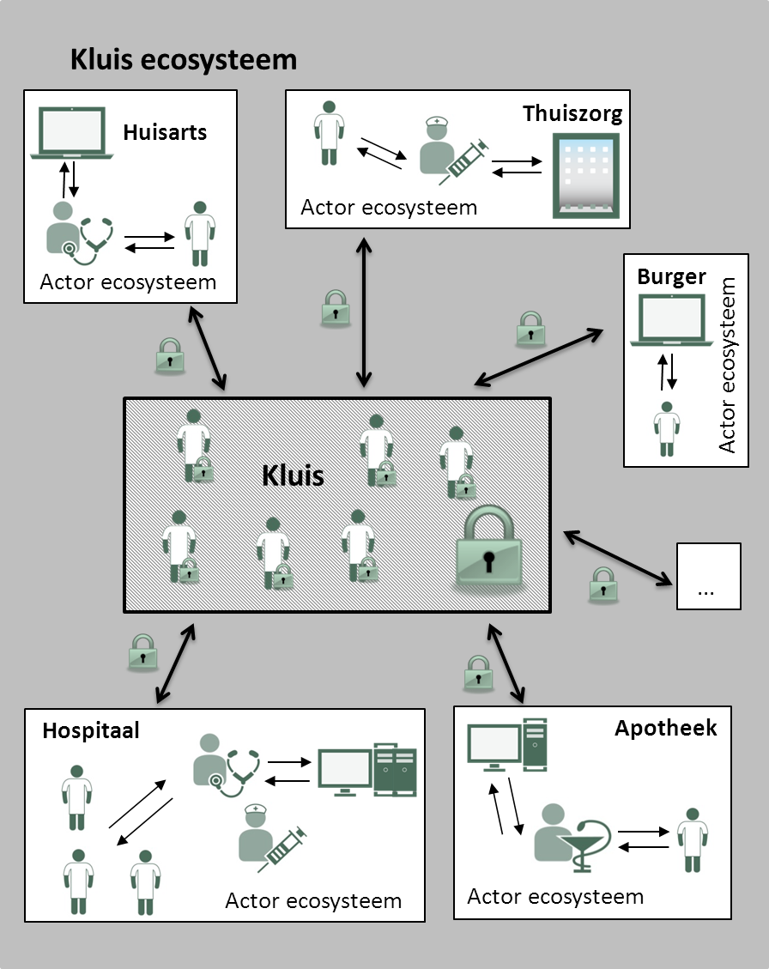
Delen van gegevens
elke actor houdt zijn eigen dossier bij
maar kan bepaalde onderdelen ervan delen met andere actoren
voorbeelden :
  medicatieschema
  SUMEHR
  parameters
  journaal
  …

Slide 13
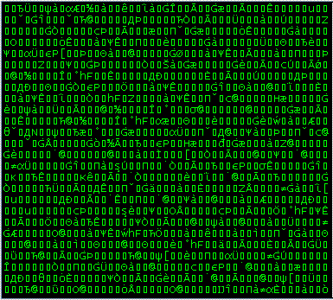









Kluis
Governance
Archivering
Beheer
Kluis kern
Toegang voor
zorgverstrekkers
met een “zorgrelatie”
afhankelijk van hun rol
Geen toegang voor
IT-administrators, hoster,..
eHealth-platform
overheid
zonder de actieve medewerking van de
houder van de 2e sleutel
Kluis data
Authenticatie
...
Authorisatie
Treshold decryptie
Trusted
3rd party
2
1
Kluis connector
Data
quality
Encryptie
Decryptie
Authenticatie

Slide 14









Uiteindelijk doel
De patiënt raadpleegt zijn geneesheer
Administratieve voordelen
Via eID van de patiënt
Authentificatie van de identiteit van de patiënt
Verificatie van de verzekerbaarheid
GMD ?
Mogelijkheid om therapeutische relaties en geïnformeerde toestemming te registreren

Slide 15














Uiteindelijk doel
Opzoeken voorgeschiedenis via de SumEHR
Online advies en guidelines
Medische voordelen
Elektronische voorschriften
Medicatie-
schema
Raadplegen van laboresultaten en resultaten medische beeldvorming
Elektronische verwijsbrief

Slide 16





Uiteindelijk doel
Tarificatie,
facturatie
SumEHR, medicatie-schema, ... updaten
Voordelen bij afsluiting
Attesten aanmaken en versturen
Registraties
Verslag versturen naar GMD-houder

Slide 17
eHealth-platform - Key facts
Stabiel, beschikbaar en performant ICT-platform voor elektronische gegevensdeling
Actieve betrokkenheid stakeholders in Beheerscomité en Overlegcomité met de gebruikers van het eHealth-platform
Prioriteiten in eHealth Roadmap 2013-2018 opgesteld met meer dan 300 stakeholders, en monitoring van uitvoering ervan

Slide 18






Rol zorgverleners en -instellingen
Systematische informatisering van de patiëntendossiers over disciplines heen
Goede structurering van de gegevens
  gebruik standaardterminologie
  mogelijkheid tot aanmaak/raadpleging van een SumEHR
Onderling afstemmen van de werkmethodes van de zorginstellingen
Deelnemen, voeden, raadplegen van het hub-metahubsysteem en de gezondheidskluizen
Informatieveiligheid
Bevordering van de registratie van de geïnformeerde toestemming van de patiënt

Slide 19

Magere jaren

Slide 20

Aandeel ICT in ziekenhuis budgetten neemt toe
Wat kunnen we doen?
Bron:

Slide 21
Hefbomen voor de ziekenhuismanager
Begrijp de kostendrivers
Begrijp de behoeften
Begrijp de sleutel tot succes
En wat met ?
Begrijp de kosten

Slide 22
Begrijp de kosten (1)
Aankoop IT-systeem prijs 480.000 € - gekocht aan 300.000 € all in
Operaties, helpdesk support:
22.000 €/jaar
Software onderhoud: 18% op ticketprijs
Evolutief onderhoud: 30.000 €/jaar
138.400 €/jaar

Slide 23
Begrijp de kosten (2)
Na 5 jaar project tot integratie in geheel ICT van ziekenhuis
Na 5 jaar major release tegen 30 % huidige waarde (basis = 700.000 €)
Nieuwe module: 100.000 € + 18% onderhoud/jaar
Extra over de rest van de levenscyclus 630.000 €

Slide 24
Begrijp de kosten (3)
Na 10 jaar major release tegen 30 % huidige waarde (basis = 850.000 €)
Maatwerkmodule: 250.000 € + 18% onderhoud/jaar
Extra over de rest van de levenscyclus 730.000 €

Slide 25

Totale kosten over levensduur van 15 jaar = 3.736.000 €
Aankoop
300.000 €
Major releases, integratie, nieuwe- en maatwerk modules 1.360.000 euro
Onderhoud en exploitatie 2.076.000 €

Slide 26
Begrijp de kosten (4)
Gemiddeld is de opstartkost van een bedrijfstoepassing 8 % van de levensduurkost (15 jaar)
Gemiddelde verbergt grote verschillen
Welke drivers?

Slide 27



Begrijp de kostendrivers (1)
Ontwerp voor onderhoudbaarheid
Standaardiseren bij code schrijven, bij documentatie, bij release management
Goede architectuur vermindert kost met helft tot 2/3: neem dit op in vereisten
Architectuur op basis van modules

Slide 28

Begrijp de kostendrivers (2)
Beperk aantal wijzigingen
Besparing 1,5 miljoen € op Dmfa door minder wetgeving in 2008
Hoog aantal wijzigingen: kost x 2 tot x 3

Slide 29
Begrijp de kostendrivers (3)
Tot
50 X
aanschaf
kost
Zwakke
design
6x à 7x
Sterke
design
Weinig wijzigingen
Veel wijzigingen

Slide 30
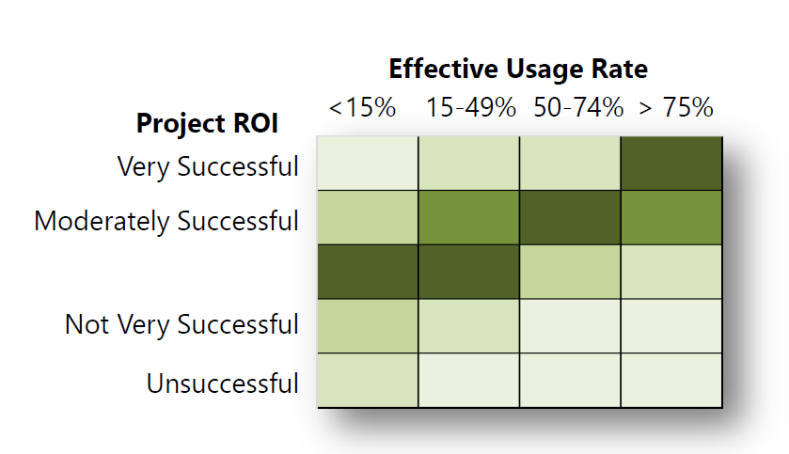
Begrijp de behoeften (1)

Slide 31
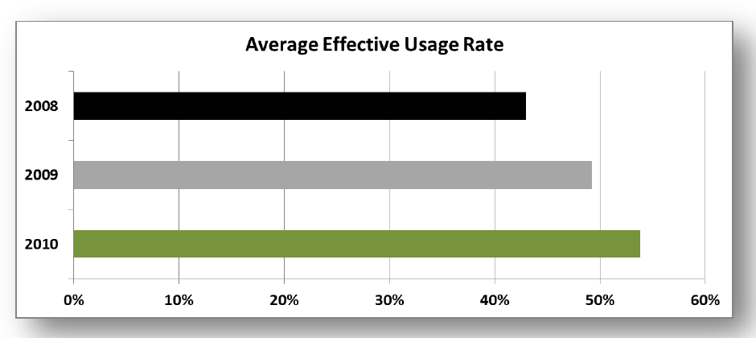
Begrijp de behoeften (2)

Slide 32



Begrijp de behoeften (3)
Er bestaan geen ICT projecten, enkel « business » projecten
Bij « aankoop » gebruik de software « AS IS » - Zeer selectief zijn in de gekozen modules (hier tot 90% niet gebruikte functies)
Géén big bang: ontwikkel klein deel en implementeer – blijf dit herhalen

Slide 33
Geloof ook in de toekomst

Slide 34

Notes:
Dit futuristisch filmpje vertegenwoordigt de visie dat op termijn geneesheren zullen in staat zijn om bij moeilijke dossiers hun eigen, real time empirisch onderzoek te doen doorheen ettelijke (100) duizenden medische gegevens van soortgelijke gevallen.
Alhoewel we vandaag op dat vlak nog alles te bewijzen hebben illustreert dit wel de nood aan elektronische medisch dossiers en eventueel initiatieven zoals vitalink.

Slide 35

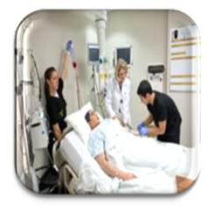

Begrijp de sleutels tot succes (1)
Buy-in artsen en zorgverstrekkers
Focus op klinische processen
Voorzie voldoende training

Slide 36
Begrijp de sleutels tot succes (2)
Samenwerken met andere ziekenhuizen
Governance structuur
Verwachtingsmanagement: vermijd specifieke zaken
Delegeer proces aan één vakgroep (eventueel verschillende ziekenhuizen) – sluit je processen daarbij aan

Slide 37
Begrijp de sleutels tot succes (2)
Elektronische patiënten dossiers
Verzeker je van aanwezigheid support
(eigen – lokaal partnership – samenwerking)
Goede financieringsafspraken met artsen

Slide 38



Brede studie van kosten en opbrengsten ePD in Europa (2009)
Interoperabiliteit tussen ePD en andere systemen absolute vereiste
Jaarlijkse maatschappelijke opbrengst tot 400%
En wat met kosten en opbrengsten van ePD? (1)
Notes:
The EHR IMPACT cases show that interoperability is a prime driver of benefits from EHR and ePrescribing systems. Benefits rely on access to information regardless of place and time. Local, closed ICT systems lacking interoperability would not release these substantial gains. Interoperable EHRs, whether as actual files or as virtual files in a network of data stored in several databases, are foundations of health information systems and support to other systems, such as ePrescribing, eBooking, management, administrative or logistics systems. Without interoperability between EHRs and other clinical and non-clinical systems, neither could realise their full potential. (her impact rapport pag ix)
For all cases, the socio-economic gains to society from interoperable EHR and ePrescribing systems eventually exceed the costs, albeit quite often only after a considerable length of time. This is why investment in such systems is worthwhile, and justifies their net financial boost. A typical development can reach annual SERs of up to 400%. (idem p vii)
Aandacht: de 400% is de opbrengst per jaar eens het de jaren met verlies achter de rug zijn en alles goed draait. Over het geheel van de periode middelt dit zich uit tot 78%.

Slide 39



Investering in ICT 50%
Tijd van personeel en artsen 50%
Maatschappelijke opbrengst is zelden financiële opbrengst voor ziekenhuis
Wordt wel positief wanneer productiviteitswinst in rekening wordt gebracht, maar …
En wat met kosten en opbrengsten van ePD? (2)
Notes:
Reflecting this, the total value of invested financial and non-financial resources at the
evaluated sites was extremely wide, ranging from €3 million to nearly €480 million, over between 9 and 13 years. An important finding is that on average only some 42% of these are expenditures on ICT. Also, the annual financial investments never exceed 2% of the annual budgets of the main organisations, suggesting that affordability is not the primary barrier to deployment of interoperable EHR and ePrescribing systems. (her impact pag ix)
Financial gains can be up to 60% of the total socio-economic benefits, with an average of some 13%. Financial outlay can be between 20% and 85% of the total socio-economic cost of investment, and an average of about 50%. Other costs are redeployed from existing resources. The match of extra cash for the initiative and extra cash generated is usually a negative bottom line, with exceptions proving the rule. When opportunities to redeploy resources liberated by efficiency gains are included, the financial gains increase to an average 60% of total benefits, exceeding the extra cash invested. (pag x)
A general finding is that EHRs and ePrescribing are beneficial investments in better healthcare and, except in very specific circumstances, need net cash injections. (pag 20)

Slide 40
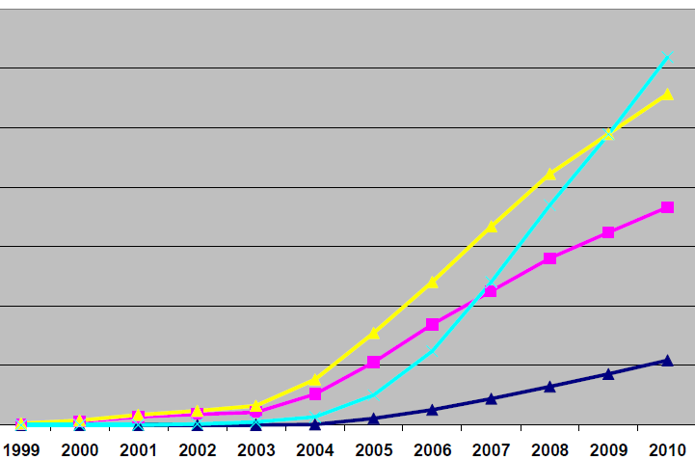
Productiviteitswinst verspreid over personeel
Netto productiviteitswinst slechts na lange tijd
Opbrengst inclusief
productiviteitswinst
10 jaar voor netto voordeel!
Kost inclusief
inzet artsen
Cash kost
€
=
< 0
Cash opbrengst
Bron: EHR impact study
Notes:
Some impacts realise cash benefits, such as identifying increased billing from
comprehensive data capture of activity (pag 14 ehr impact)
Extra cash as benefits are from improved data capture for billing, better stock control
releasing tied up money, and staff savings when regulations require certain rocedures that would need additional staff without the support of ICT. (pag 31 her impac, cfr mensen bij ons die MKG data invullen)
Het feit dat de productiviteitswinst gespreid is over het personeel betekent dat het niet steeds zeker is dat het ziekenhuis in staat zal zijn om een voordeel te hebben van deze productiviteitswinst. Het is een moeilijkheid voor het ziekenhuis om die opdrangst te recupereren.

Slide 41
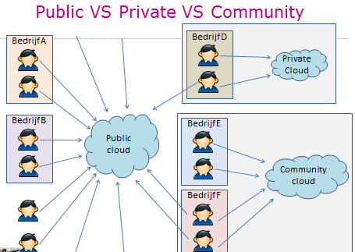
En wat met de Cloud?

Slide 42




Snel beschikbaar en lage instapkost
Optimaliseren patiëntencontact voor minder gevoelige informatie
Innovatieve diensten en oplossingen eerst via de Cloud
En wat met de Cloud?
Gevoelige data: private en community cloud

Slide 43
Cloud security evaluatiemodel (Smals)
Hoe ?
Zeer gedetailleerde vragenlijst met scores
Excel-invulformulieren
Wat ?
Evaluatie veiligheid van Cloud-provider/dienst
In functie van aard en gevoeligheid van de verwerkte gegevens
4 hoofdcriteria: IAM, IT-veiligheid, operationele veiligheid, governance
Visuele mapping van beide voor handig overzicht
Gratis & publiek beschikbaar

Slide 44
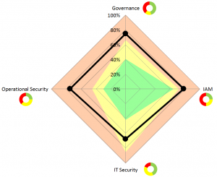
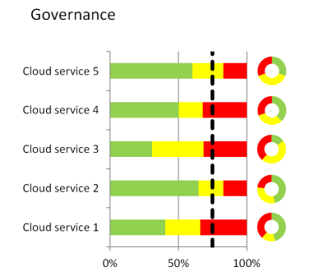
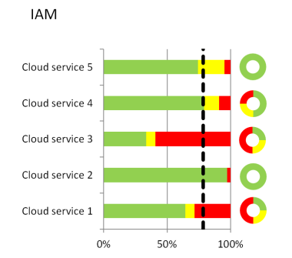
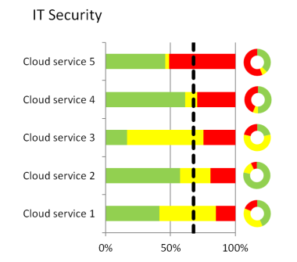
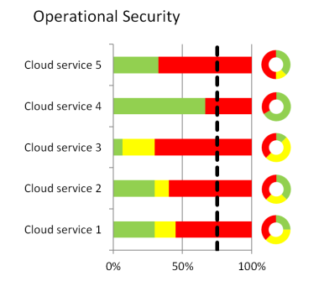
Cloud security evaluatiemodel (Smals)
Beschikbaar op
www.SmalsResearch.be
Rubriek Tools

Slide 45

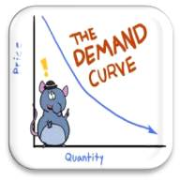


Best practice: reken kosten door aan veroorzaker
Matigt de vraag
Beperkt aantal wijzigingen
En wat met doorrekenen van kosten?
Grondig inzicht in ICT kosten en wat ze veroorzaakt
Notes:
In vele organisaties worden ICT kosten niet toegerekend aan diegene die ze veroorzaakt heeft maar worden ze gewoon opgenomen als algemene kosten, ten laste dus van iedereen. Er wordt algemeen aanvaard dat het invoeren van een aanrekenmechanisme waarbij de kosten komen te liggen bij die dienst of afdeling die ze veroorzaakt leidt tot een daling van de totale kosten. In een samenwerkingsverband is een goed mechanisme om kosten door te rekenen uiteraard een absolute noodzaak.

Slide 46


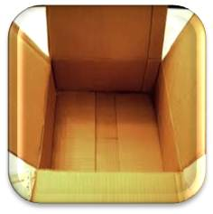
Werkt in op opstartkost van gemiddeld 8%
Onderhoud en ondersteuning blijft nodig
Weinig open source in ePD
En wat met open source?
Notes:
In veel gevallen is open source geëvolueerd naar een nieuw soort business model, waarbij de gebruiker niet dient te betalen voor de aankoop, maar wel voor onderhoud en ondersteuning. In een bedrijfskritische context is het zo goed als onmogelijk om geen beroep te doen op deze ondersteuning. Het verschil met een gewone commerciële oplossing wordt dan wel heel klein. Het gebeurt ook dat een open source ontwikkelaar een open source versie aanbiedt en daarnaast een « enterprise » of commerciële versie. In deze situaties kan het zijn dat de enterprise versie kenmerken heeft die absoluut noodzakelijk zijn voor een organisatie zodat er weinig andere keuze is dan beroep te doen op de software. De « open source versie » is dan eerder een terrein waarop de ontwkkelaar zaken kan uitproberen of testen op gebruikersaanvaarding.

Slide 47




160 geïntegreerde software modules voor medische zorgen, financiën, infrastructuur
163 ziekenhuizen, over 800 medische centra, and 135 woonzorgcentra
Ontwikkeld in MUMPS: Massachusetts General Hospital Utility Multi-Programming System
VISTA: systeem voor veteranen in de VS in publiek domein gebracht door de overheid
Zware inspanning om te beheersen: kunnen we dit doen werken bij ons?
Notes:
Vista is een van de meest verspreide, zoniet het meest verspreide ePD in de US. Het is beschikbaar gestled als behorend tot het « publiek domein » dus nog iets anders dan de klassieke open source. De resultaten die de Veteran health Administration er mee haalt zijn uitstekend (cfr wikipedia artikel).
Het is ook voor andere landen mogelijk om de software te gebruiken. Jordanië en Indië zijn daar al mee gestart. Wanneer we Westerse commentaar lezen, dan worden we gewaarschuwd voor de effort die vereist is om de technologie te beheersen.
Sommige bronnen vermelden dat de introductie van VISTA tot 90% goedkoper kan zijn dan de introductie van de grote commerciële eDP systemen.

Slide 48
Samenvattend
Vanaf het begin zuinig met functionaliteit
Bouw klein deel en implementeer, herhaal
Eis onderhoudbaarheid in design
Wijzig zo weinig mogelijk, gebruik gekochte software « as-is »
Zoek schaal in partnerschap met goede taakverdeling, afspraken en governance
ePD enkel batig wanneer verbonden met andere systemen, financieel voordeel op lange termijn

Slide 49


Slide 50



VRAGEN ?
frank.robben@ksz-bcss.fgov.be
@FrRobben
https://www.ehealth.fgov.be - http://www.ksz.fgov.be
http://www.smals.be - http://www.frankrobben.be
frank.robben@ehealth.fgov.be

